Slide 1



7
厦 门博视源机器视 觉技术有 限 公 司
源于视觉，不止视觉

Slide 2
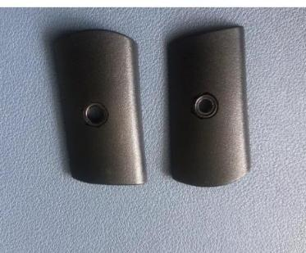

1、项目概况
项目编号
客户名称
设备名称
检测节拍
项目概述
具体需求 | 1
 | 2
 | 3
 | 4 |  | 螺母漏装
 | 5
 | 6
螺母正反检测
螺母内垫片有无
长边缺口
保密资料
Confidential
版权所有
Information
厦门博视源机器视觉技术有限公司
0592-6077810
http ://www.xmbsy.net

Slide 3

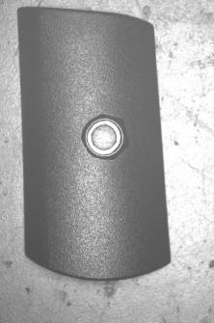
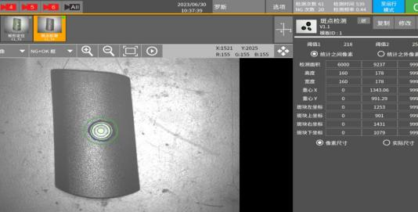
测试分析
测试项: | 左边产品 |  | 检测方法： | 检测
检测工位：
OK图 |  |  |  |  | 分析总结
 |  |  |  |  | 分析： 1. 目前产品均 可稳定检测
工位一
检测类型：
位置测试
ok效果图
保密资料
Confidential
版权所有
Information
厦门博视源机器视觉技术有限公司
0592-6077810
http ://www.xmbsy.net

Slide 4
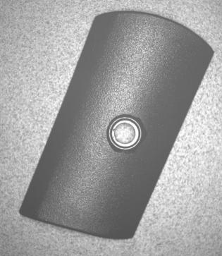
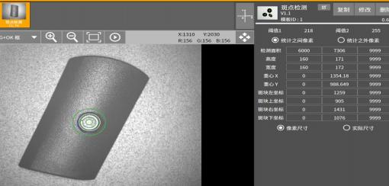
测试分析
测试项: | OK产品 |  | 检测方法： | 传统算法
检测工位： | 相机工一 |  | 检测类型： | 瑕疵
OK图 |  |  |  |  | 分析总结
 |  |  |  |  | 分析： 1. 目前产品均可 稳定检测
ok效果图
保密资料
Confidential
版权所有
Information
厦门博视源机器视觉技术有限公司
0592-6077810
http ://www.xmbsy.net

Slide 5
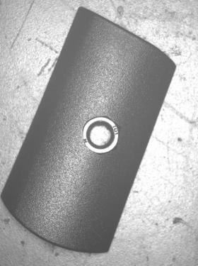
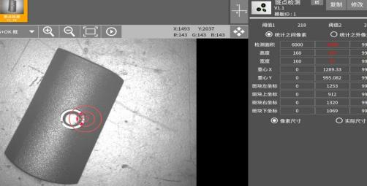
测试分析
测试项: | 螺母反面检测 |  | 检测方法： | 传统算法
检测工位： | 相机工位位一 |  | 检测类型： | 瑕疵
反面螺丝图 |  |  |  |  | 分析总结
 |  |  |  |  | 分析： 1.目前样品可检测测 试。
NG效果图
保密资料
Confidential
版权所有
Information
厦门博视源机器视觉技术有限公司
0592-6077810
http ://www.xmbsy.net

Slide 6
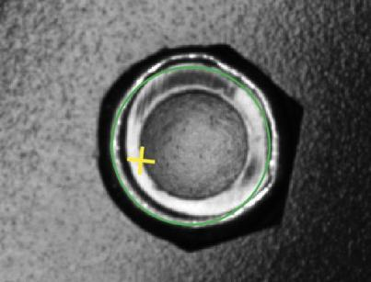
测试分析
测试项: | 螺母内垫片有无 | 检测方法： | 传统算法
检测工位： | 相机工位一 | 检测类型： | 瑕疵
 |  |  |  | 分析总结
效果图
分析：
1. 无完整样品，打光特征可检 测测试。
保密资料
Confidential
版权所有
Information
厦门博视源机器视觉技术有限公司
0592-6077810
http ://www.xmbsy.net

Slide 7
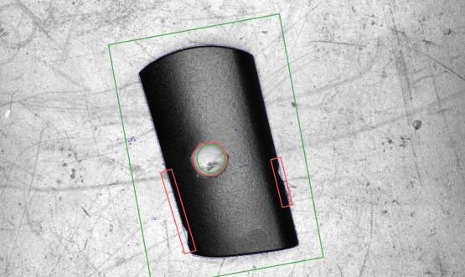
测试分析
测试项: | 长边缺口 | 检测方法： | 传统算法
检测工位： | 相机工位一 | 检测类型： | 瑕疵
 |  |  |  | 分析总结
效果图
分析：
1. 目前产品均可稳定检测。
保密资料
Confidential
版权所有
Information
厦门博视源机器视觉技术有限公司
0592-6077810
http ://www.xmbsy.net

Slide 8
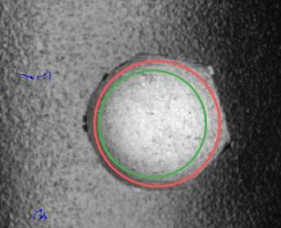
测试分析
测试项: | 螺母漏装 | 检测方法： | 传统算法
检测工位： | 相机工位一 | 检测类型： | 瑕疵
 |  |  |  | 分析总结
效果图
分析：
1. 目前产品均可稳定检测。
保密资料
Confidential
版权所有
Information
厦门博视源机器视觉技术有限公司
0592-6077810
http ://www.xmbsy.net

Slide 9
3、视觉方案总结
序号 | 检测项名称 | 判定标准 | 判定依据 | 可行性 | 说明
1 | 螺母正反检测 |  |  | 可行
2
3 | 长边缺口
4 | 螺母漏装
5 | 定位分类
螺母内垫片有无
可行
可行
可行
可行
分四款，筛选NG品统一剔入不良品 料仓
备注 ：测试风险评估，项目风险点说明
1、必须保证相机与产品垂直 ，否则存在误判风险。
2、产品来料方向需保持一致，产品置于工装偏差需小于1mm ，否则会影响检测结果 。 3、架设只兼容方案中的1款，如有其他需兼容的款式和不同颜色需提供相应样品测试。
保密资料
Confidential
版权所有
Information
厦门博视源机器视觉技术有限公司
0592-6077810
http ://www.xmbsy.net

Slide 10

4、视觉架设
检测工位: | 工位一
检测项内容:
290±50mm
200±50mm
备注： 需保证相机与产品垂直。
保密资料
Confidential
版权所有
Information
厦门博视源机器视觉技术有限公司
0592-6077810 http ://www.xmbsy.net

Slide 11
5、视觉方案配置
序号 | 货物名称 | 型号 | 单位 | 数量 | 品牌 | 备注
1 | 主机
2 | 显示器
3 | 相机
4 | 镜头
5 | 光源
6 | 光源控制器
7 | 通讯方式
V21
件
1
15.6
件
1
MV-CA050-10GM
件
1
MFA230-U18
件
1
开孔背光C-FQH2-200*
件
1
150-50-W
4路
件
1
modbus
保密资料
Confidential
版权所有
Information
厦门博视源机器视觉技术有限公司
0592-6077810
http ://www.xmbsy.net

Slide 12

谢 谢 观 看
厦门博视源机器视觉技术有限公司
地址 : 福建省厦门市集美区杏林瑶山路13-17号 电话 : 0592-6077810 / 15392038593
邮箱 : tulinxiu@xmbsy.net
邮编 : 361021
官网 : http://www.xmbsy.net
源于视觉，不止视觉

